Slide 1
剪好窗花后贴在打扫一新的屋子里给家里增添了许多过年的喜气
腊月二十三
小年到了，除夕还会远吗
小年的民俗活动多种多样，多是为了过大年做准备，剪贴窗花也是其中一项。其中，在所有民俗活动中最喜欢的就是剪贴窗花， 据介绍，窗花

Slide 2
目录
章节一
小年的历史渊源
章节二
小年的民间习俗
章节三
小年的地方禁忌
章节四
小年的相关传说

Slide 3
章节一
小年的民俗活动多种多样，多是为了过大年做准备，剪贴窗花也是其中一项。
小年的历史渊源

Slide 4
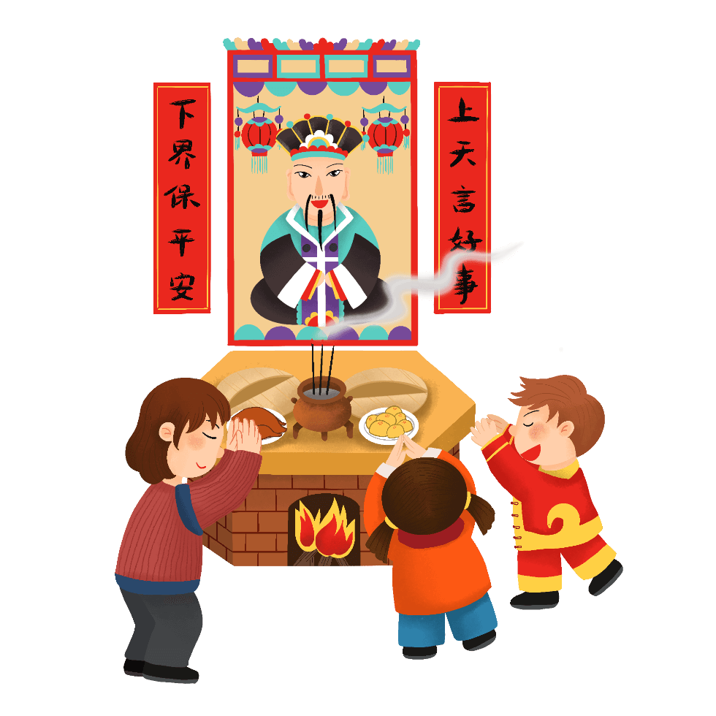
小年的历史渊源
此处输入标题
小年，并非专指一个日子，由于各地风俗，被称为“小年”的日子也不尽相同。小年期间主要的民俗活动有扫尘、祭灶等。
民间传统上的祭灶日是腊月二十四，南方大部分地区，仍然保持着腊月二十四过小年的古老传统。

Slide 5
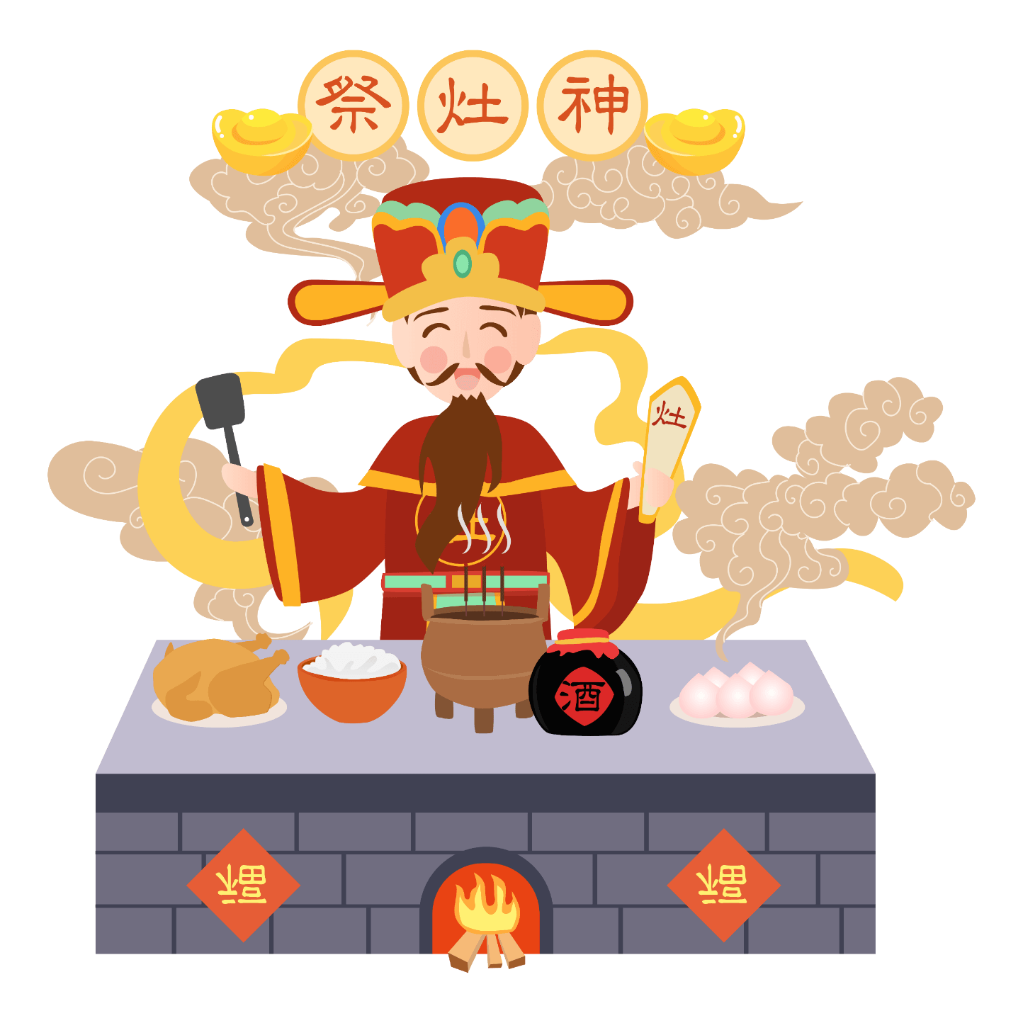
小年的历史渊源
从清朝中后期开始，帝王家就于腊月二十三举行祭天大典，为了“节省开支”，顺便把灶王爷也给拜了，因此北方地区多在腊月二十三过小年。从清朝中后期开始，帝王家就于腊月二十三举行祭天大典，为了“节省开支”，顺便把灶王爷也给拜了

Slide 6
小年的历史渊源
江浙沪地区把“腊月廿四”和“除夕前一夜”都称为小年，南京地区称正月十五的元宵节为小年，云南部分地区是正月十六，西南和北方部分少数民族地区是除夕。
小年在各地有不同的概念和日期，北方地区是腊月二十三，南方大部分地区是腊月二十四。

Slide 7
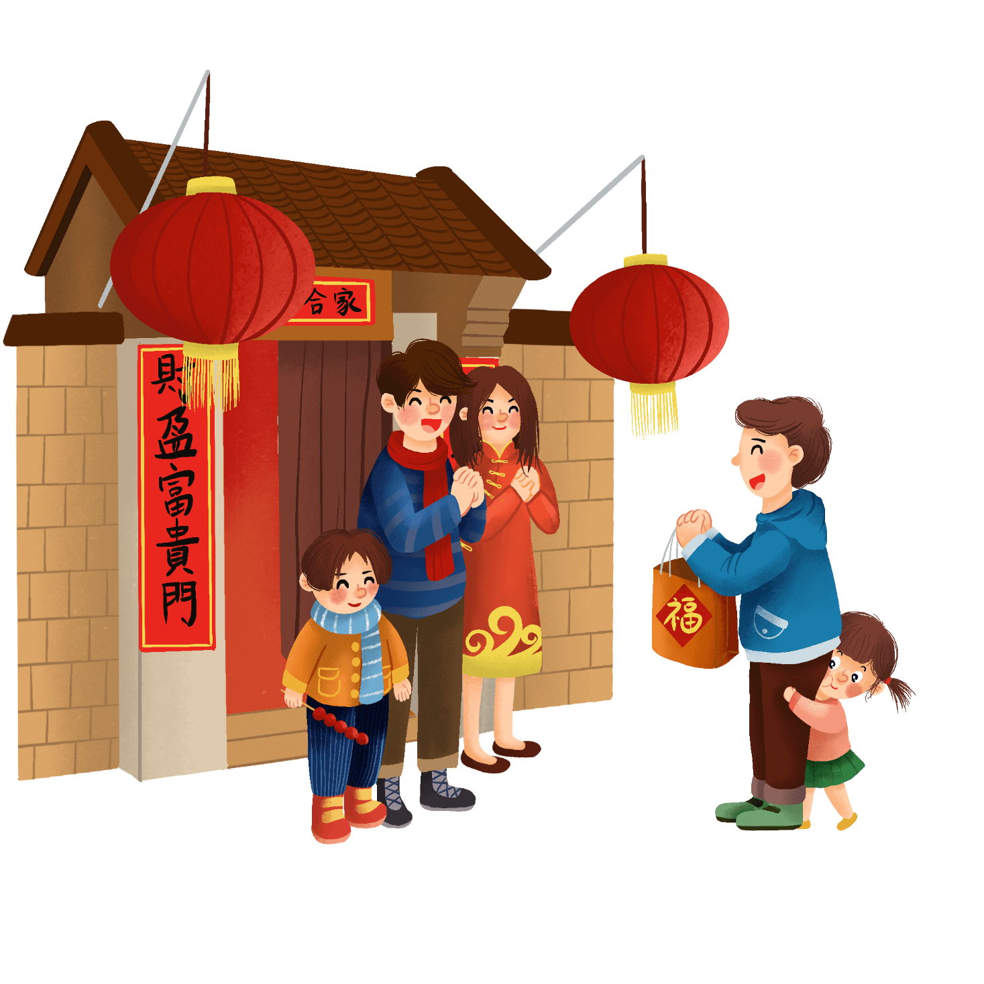
小年的历史渊源
此处输入标题
由于各地风俗，被称为“小年”的日子也不尽相同。在我国部分地方流传，小年有“官三民四船五”的说法，也就是说，官家的小年是腊月二十三

Slide 8
章节二
小年的民俗活动多种多样，多是为了过大年做准备，剪贴窗花也是其中一项。
小年的民间习俗

Slide 9
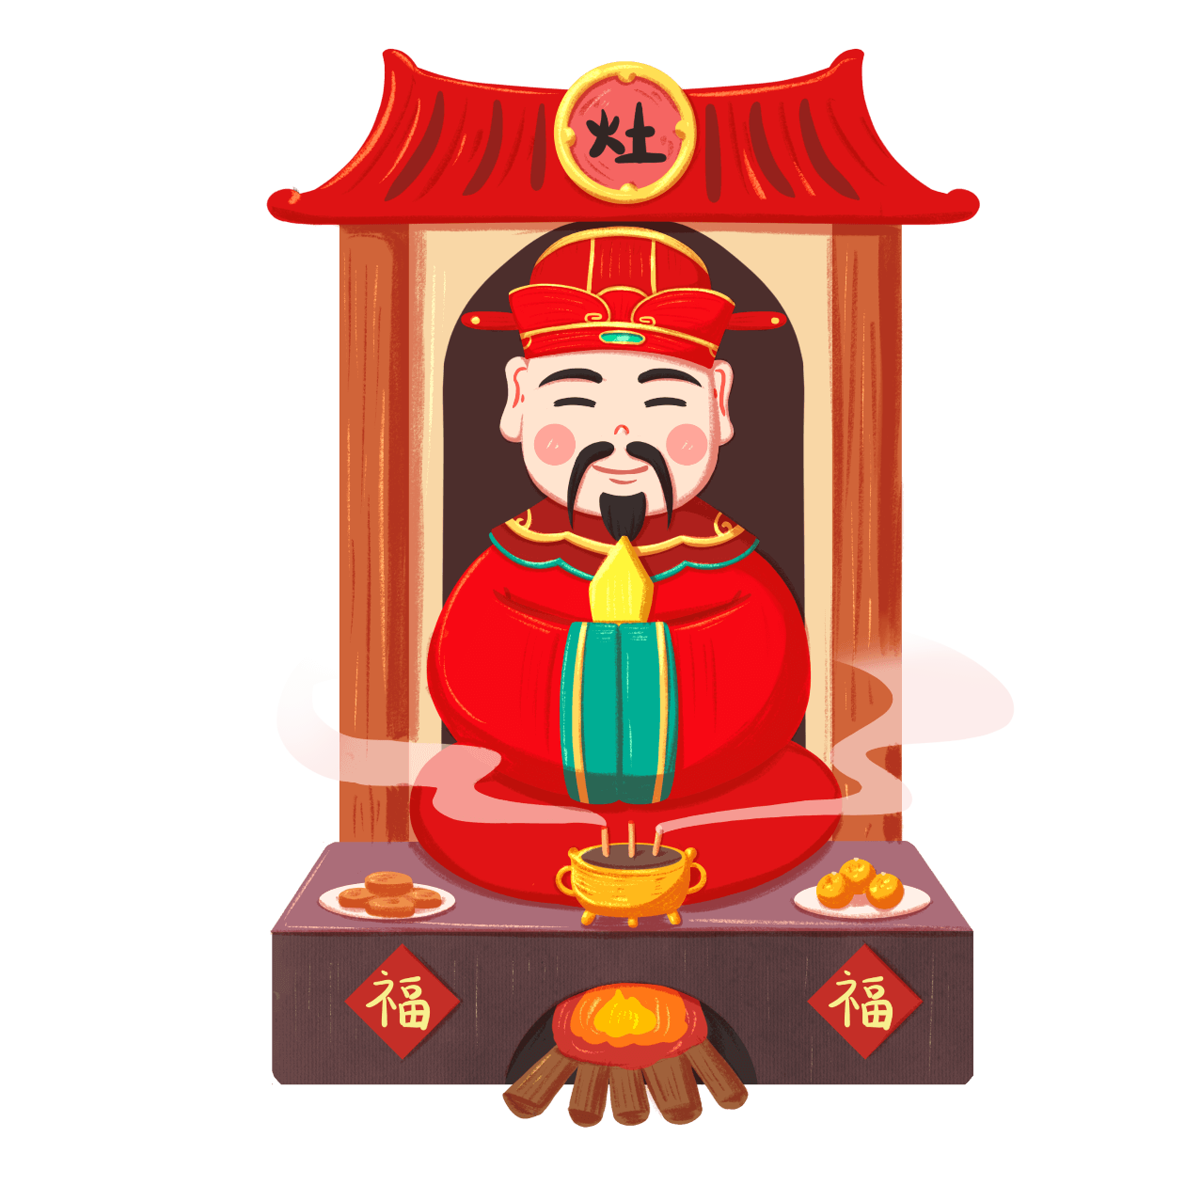
小年的民间习俗
据我国晋代名人周处所作的地方风物志《风土记》记载：“腊月二十四日夜，祀灶，谓灶神翌日上天，白一岁事，故先一日祀之。”
民间祭灶，源于古人拜火习俗。《释名》：“灶。造也，创食物也。”灶神的职责就是执掌灶火，管理饮食，后来扩大为考察人间善恶，以降福祸。

Slide 10
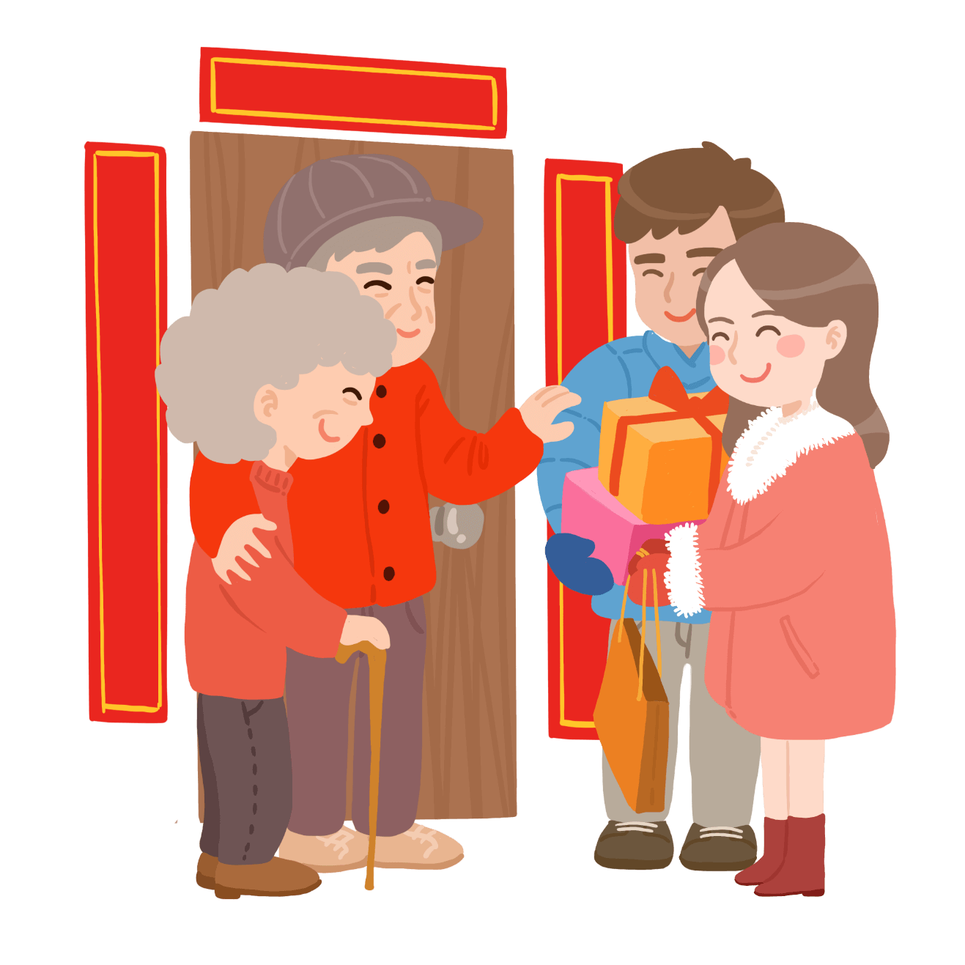
小年的民间习俗
在北宋时，小年不叫小年，叫“交年节”。
南宋时则称为“小节夜”。
根据《东京梦华录》记载，腊月二十四日交年，汴梁城里非常热闹。

Slide 11
小年的民间习俗
无论穷富，大家都忙着买酒买肉买水果，买金银纸来祭祀。
宋代的范成大在他的《祭灶诗》中说：“古传腊月二十四，灶君朝天欲言事。云车风马小留连，家有杯盘丰典祀。猪头烂热双鱼鲜，豆沙甘松粉饵团。
男儿酌献女儿避，酹酒烧钱灶君喜。婢子斗争君莫闻

Slide 12
章节三
小年的民俗活动多种多样，多是为了过大年做准备，剪贴窗花也是其中一项。
小年的地方禁忌

Slide 13
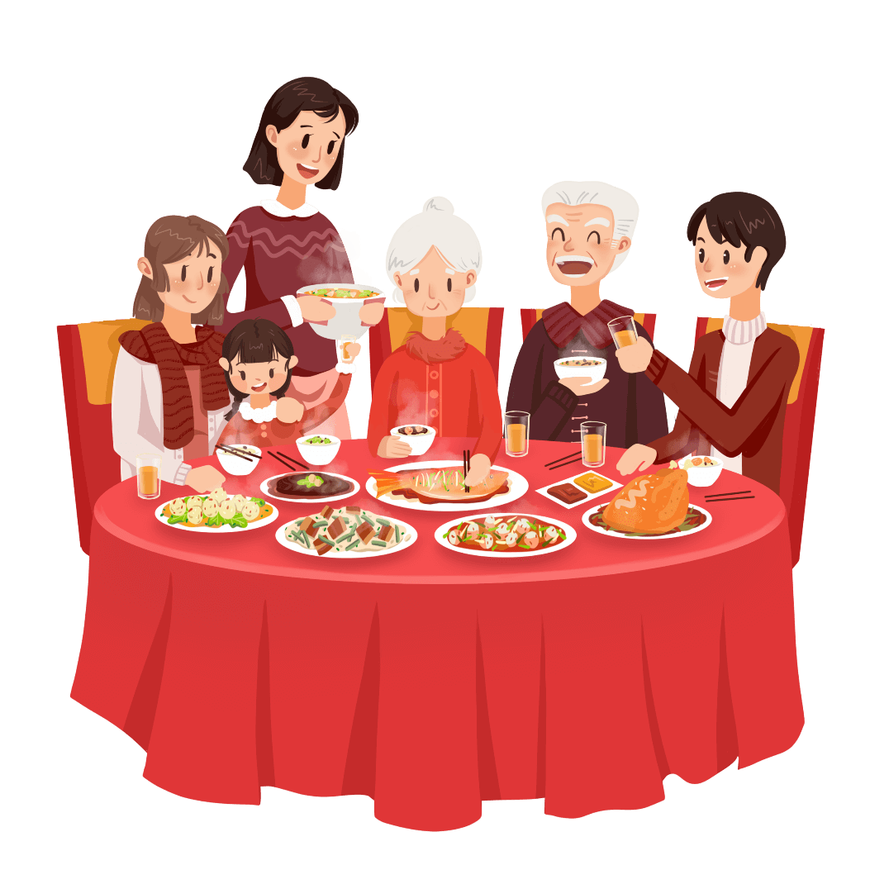
小年的地方禁忌
清朝前期和中期，祭灶一直是腊月二十四。而且至少到乾隆时期，都是腊月二十四祭祀。《清嘉录》卷十二《十二月·念四夜送灶》
从清朝中后期开始，帝王家就于腊月二十三举行祭天大典，为了“节省开支”，顺便把灶王爷也给拜了，因此北方地区多在腊月二十三过小年。南方大部分地区，仍然保持着腊月二十四过小年的古老传统。

Slide 14
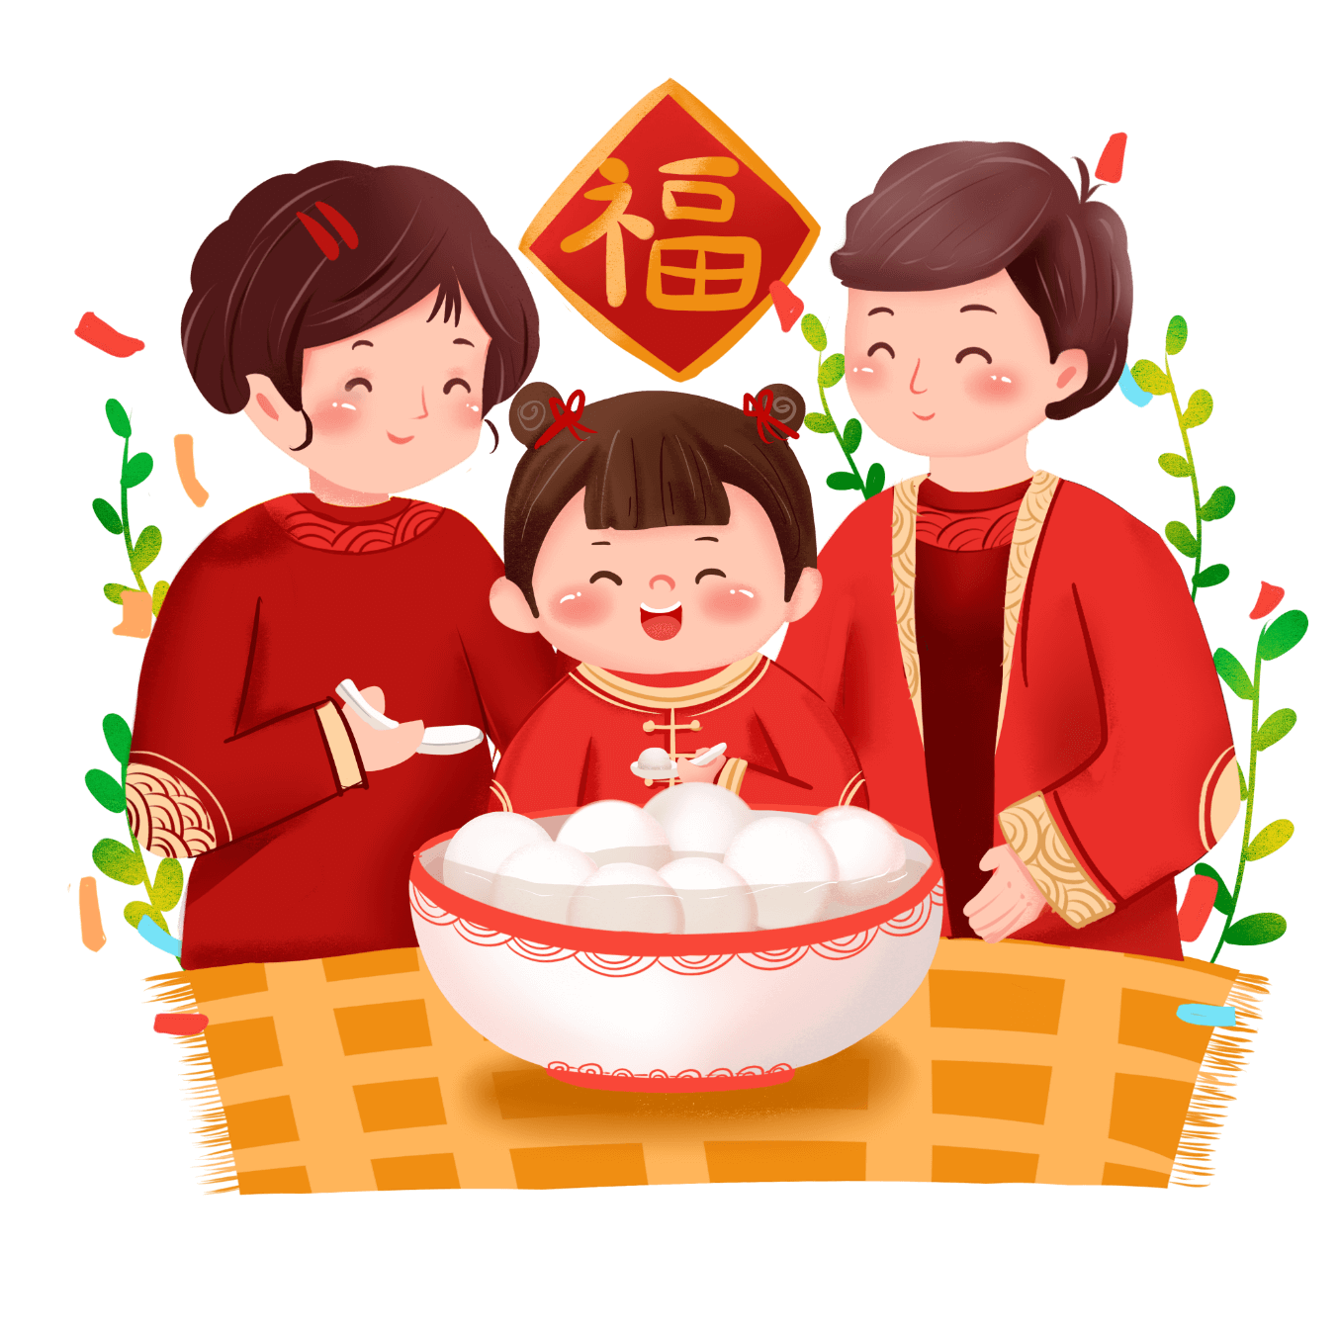
小年的地方禁忌
此处输入标题
小年这天，也是民间祭灶的日子。
民间传说，每年腊月二十三，灶王爷都要上天向玉皇大帝禀报这家人的善恶，让玉皇大帝赏罚。
因此送灶时，人们在灶王像前的桌案上供放糖果、清水、料豆、秣草；其中，后三样是为灶

Slide 15
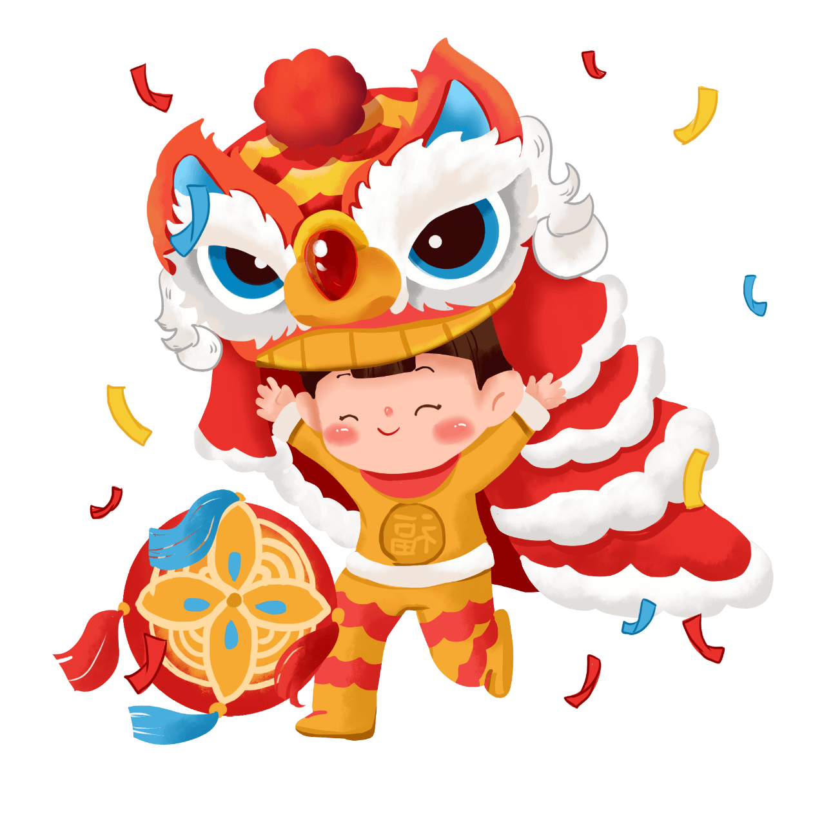
小年的地方禁忌
添
加
标题
祭灶日期，由于各地风俗习惯不同，其日期也不尽相同。
有现存文字记载的，在南朝时，部分地区祭灶日是在腊月八日，与腊八节重合，如《荆楚岁时记》里记载道

Slide 16
章节四
小年的民俗活动多种多样，多是为了过大年做准备，剪贴窗花也是其中一项。
小年的相关传说

Slide 17
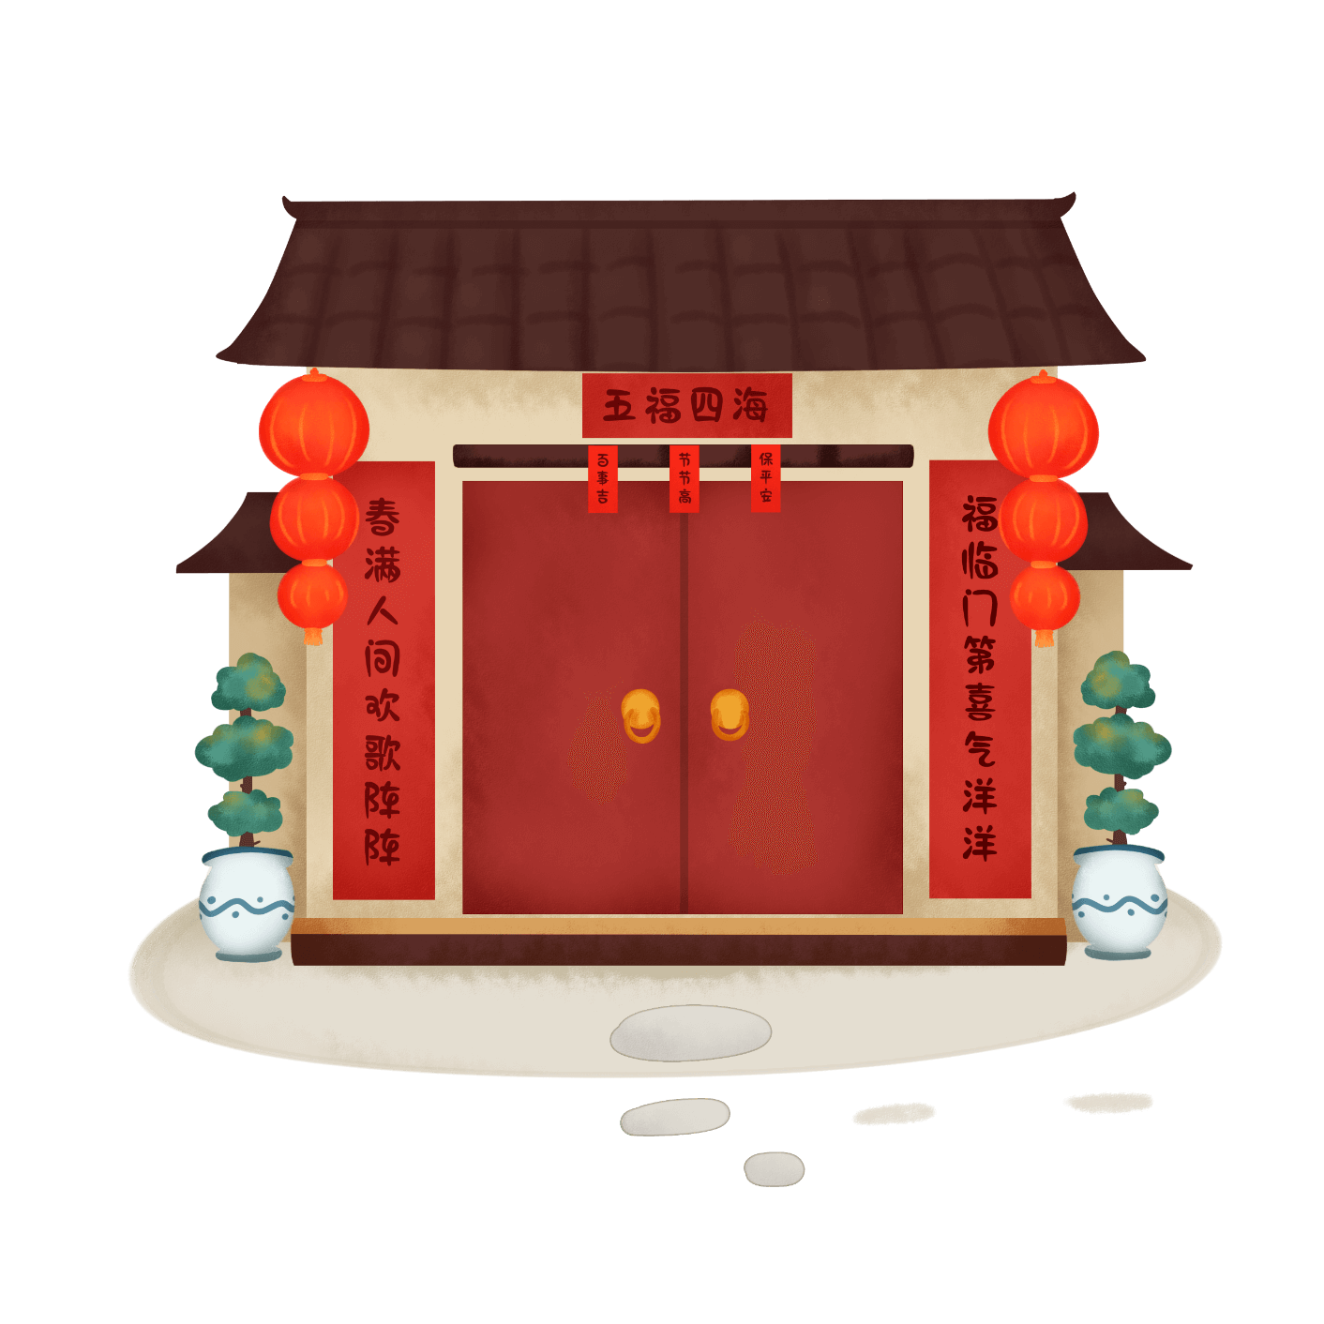
小年的相关传说
此处输入标题
到宋代时，祭灶已经与小年合并起来，定在了腊月二十四这天。如范成大的诗《祭灶祀》
古传腊月二十四，灶君朝天欲言事。······杓长杓短勿复云，乞取利市归来分。

Slide 18
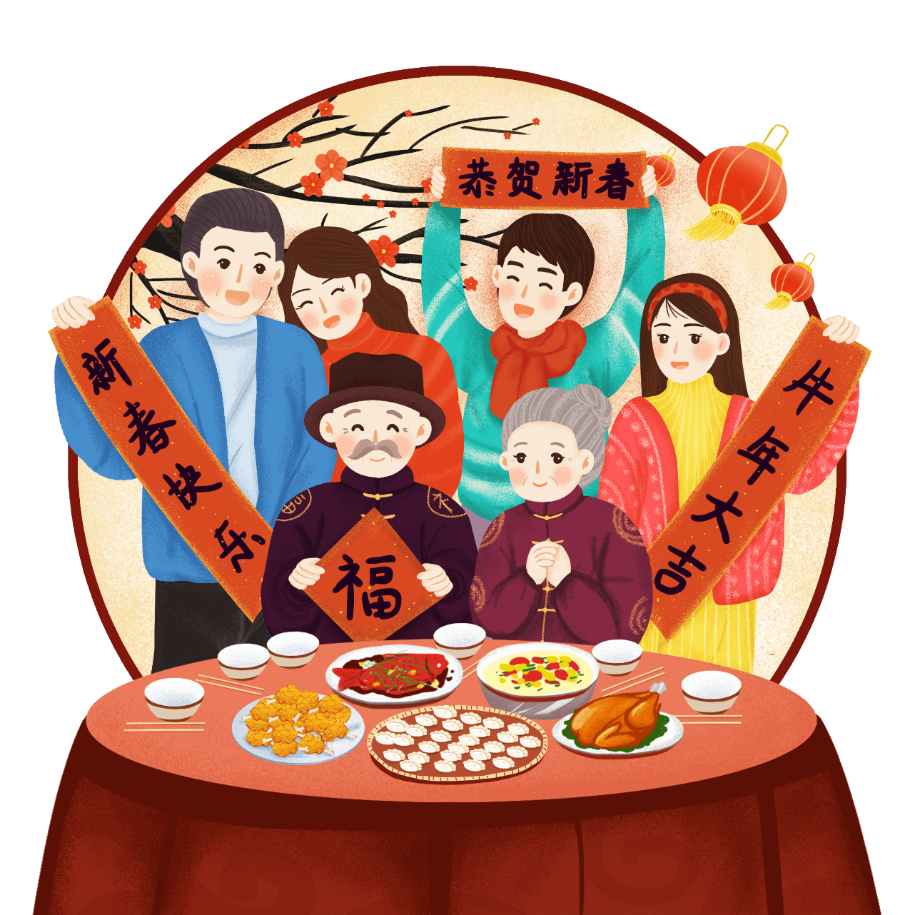
小年的相关传说
此处输入标题
清朝前期和中期，祭灶一直是腊月二十四。而且至少到乾隆时期，都是腊月二十四祭祀。
但是清朝也的确有腊月二十三祭灶的记载。
《清嘉录》卷十二《十二月·念四夜送灶》:“俗呼腊月二十四夜为念四夜，是夜送灶。

Slide 19
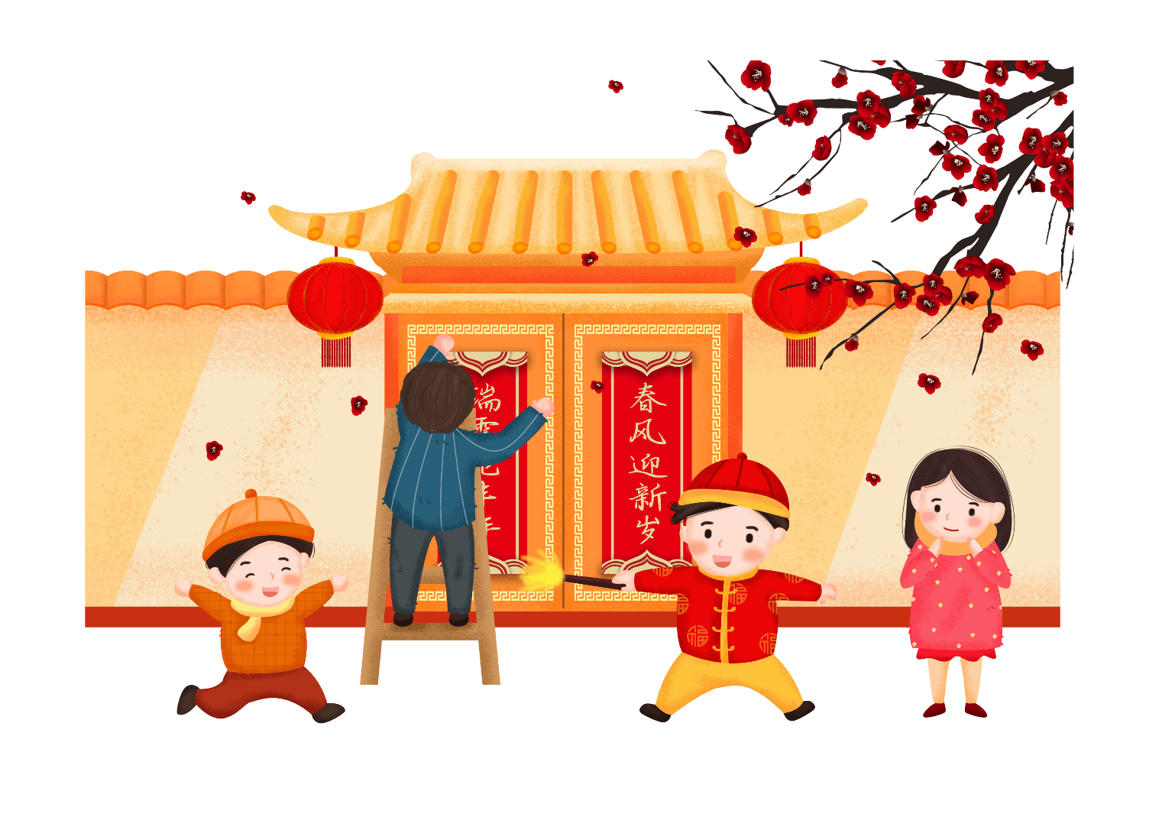
小年的相关传说
俗话说“二十三，糖瓜粘”，过小年时，人们会买糖瓜、关东糖、麻糖等供奉，祈求灶王爷嘴甜些，上天言好事。
过了二十三，民间认为诸神上了天，百无禁忌。娶媳妇、聘闺女不用择日子，称为赶乱婚。直至年底，举行结婚典礼的特别多。

Slide 20
剪好窗花后贴在打扫一新的屋子里给家里增添了许多过年的喜气
腊月二十三
2021年1月4日
演示完毕 感谢您的观看
小年的民俗活动多种多样，多是为了过大年做准备，剪贴窗花也是其中一项。其中，在所有民俗活动中最喜欢的就是剪贴窗花， 据介绍，窗花

